Slide 1
Deeplearning을 이용한 추천기

Slide 2
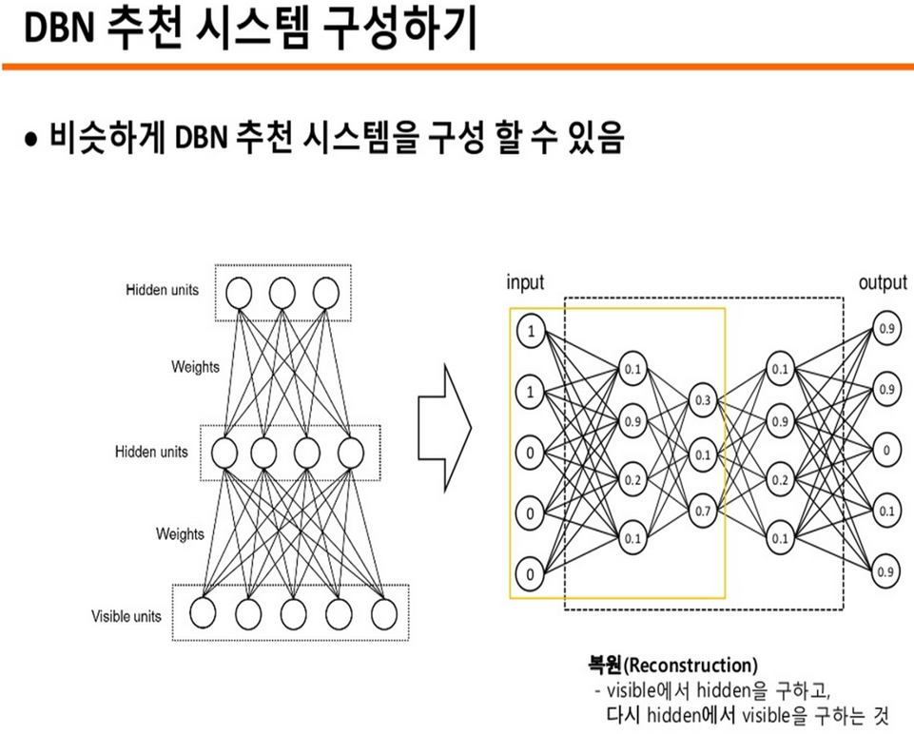
배경
Deep learning 기반 T map POI 추천 기술개발 사례( SKP )
http://readme.skplanet.com/?p=10804

Slide 3
DBN 추천기 vs SparKML
DBN 추천기와 성능을 확인 위해서 sparkML의 Collaborative Filtering와 성능과 비교

Slide 4
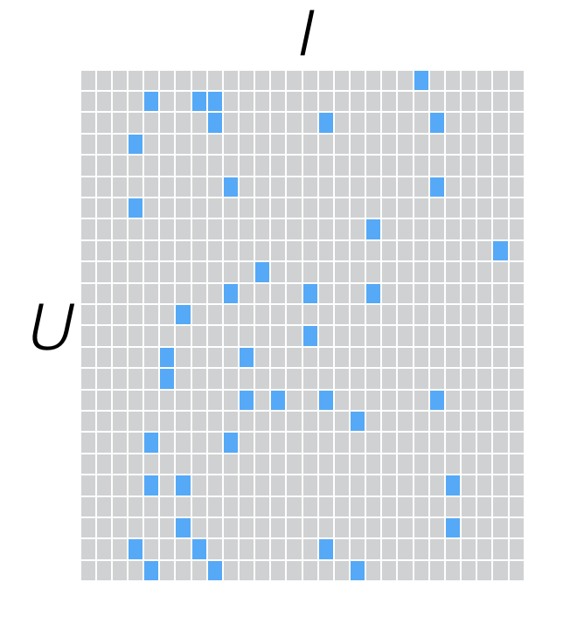
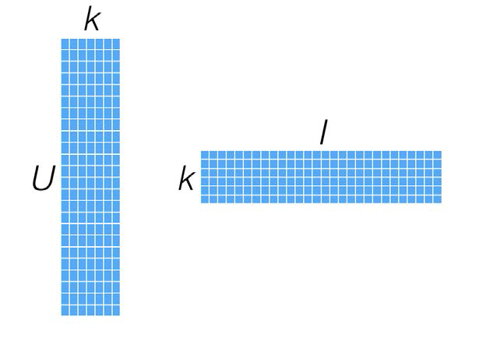
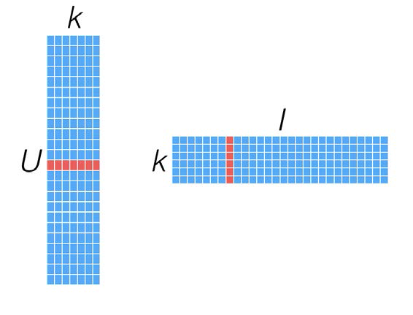
SparkML의 추천엔진 개념
Matrix factorization
(행렬 인수 분해)
Alternating least squares( 최소 제곱 교류, ALS )
user- and item-factor matrices
sparse ratings matrix
user- and item-factor vectors를 행렬곱셈으로 특정 Item에 대한 선호를 계산이 가능
- “Large-Scale Parallel Collaborative Filtering for the Netflix Prize” 논문

Slide 5
SparkML을 이용한 추천엔진 개발
#################################
## training
#################################
val rawData = sc.textFile("data/training.txt")
rawData.first()
val rawRatings = rawData.map(_.split("\t").take(3))
rawRatings.first()
import org.apache.spark.mllib.recommendation.ALS
import org.apache.spark.mllib.recommendation.Rating
val ratings = rawRatings.map {
case Array(user, movie, rating) =>
Rating(user.toInt, movie.toInt, rating.toDouble)
}
ratings.first()
val rank = 40
val numIterations = 10
val lambda = 0.01
val alpha = 0.01
val model = ALS.trainImplicit(ratings, rank, numIterations, lambda, alpha)
model.save(sc, “vod_model_" + System.currentTimeMillis() )
#################################
## evaluation
#################################
import org.apache.spark.mllib.recommendation.ALS
import org.apache.spark.mllib.recommendation.MatrixFactorizationModel
val myModel = MatrixFactorizationModel.load(sc, “vod_model_1438155749810")
val rawTest = sc.textFile("data/ltest.txt")
val rawTestRatings = rawTest.map(_.split("\t").take(2))
val testRatings : org.apache.spark.rdd.RDD[(Int, Int)] =
rawTestRatings.map( m => ( m(0).toInt, m(1).toInt ) )
val totalCnt = testRatings.count
val predictVal = myModel.predict(testRatings)
val predCnt = predictVal.aggregate( 0 ) (
(acc, pred) => if( pred.rating > 0.5 ) acc + 1 else acc ,
(acc , y ) => acc + y
)
println( "total=" + totalCnt + ", predCnt=" + predCnt + ", recall=" + predCnt * 100 / totalCnt )

Slide 6
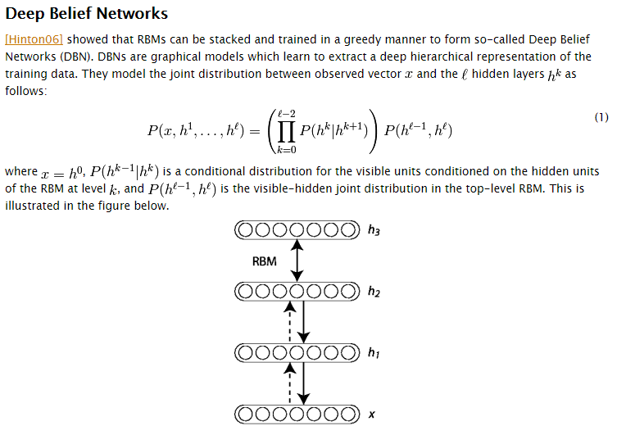
DBN
http://deeplearning.net/tutorial/DBN.html

Slide 7
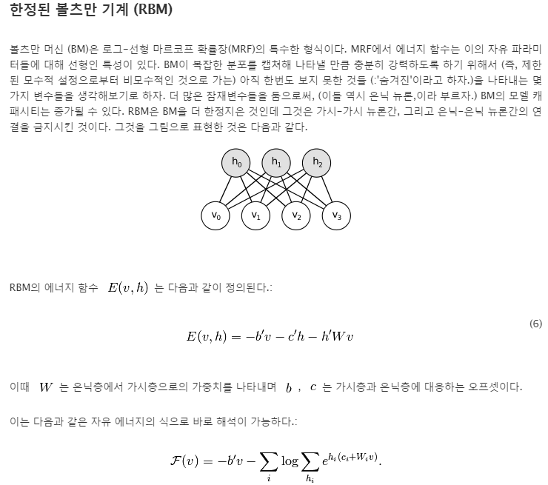
RBM
http://deeplearning.net/tutorial/rbm.html

Slide 8
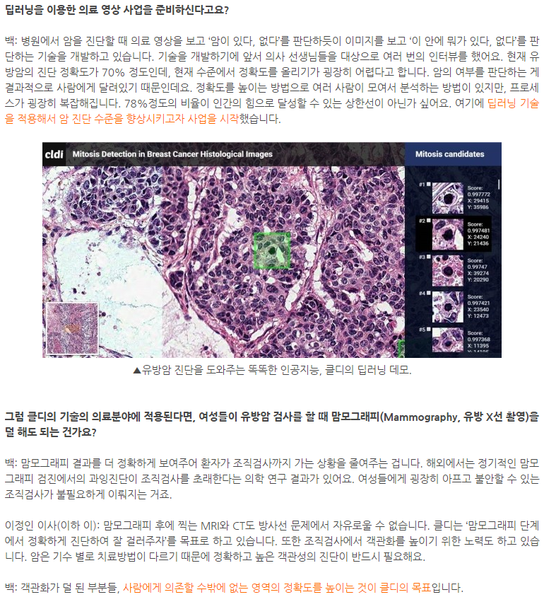
Deeplearning을 활용한 영상의학
http://blog.naver.com/PostView.nhn?blogId=asan_nanum&logNo=220405859058
https://www.youtube.com/watch?v=Av_ERJgKv1o

Slide 9
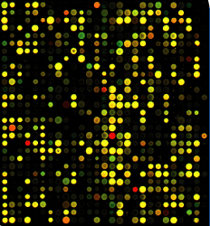
Microarray 데이터 분석에 활용

Slide 10
Deeplearning 오픈소스
오픈소스명 | 설명 | 장단점 | CUDA지원
Theano | University of Montreal에서 개발한 LIB Python , C++ 구현 http://deeplearning.net/software/theano/ | 문서화와 사용자층이 가장 많음 Theano 기반의 간편한 LIB가 많이 개발되어 있음( keras.io ) | YES
torch | NYU에서 개발한 LIB Ruby, C++ 구현 http://torch.ch/ | 사용예제가 많고, 아이폰과 안드로이드용도 있음 | YES
Caffe | UC Berkeley에서 개발한 LIB Python , C++ 구현, 설정파일로 대부분 제어가 가능 http://caffe.berkeleyvision.org/ | 모델을 JSON형식으로 정의 가능, 범용성이 좋음 메모리와 CPU을 더 많이 사용 | YES
DL4J | 자바로 구현된 LIB 자바, 스칼라, C++ http://deeplearning4j.org/ | 자바로 구현, 여러 장비에서 병렬처리가 가능 버전업이 잦고, 버전별 호환성이 낮고, 메뉴얼이 빈약 | YES
lmj.rbm | PyPI 에서 제공하는 RBM LIB pypi.python.org/pypi/lmj.rbm/0.1.1 | 사용하기 편리함 학습시간이 오래 걸림 | NO

Slide 11
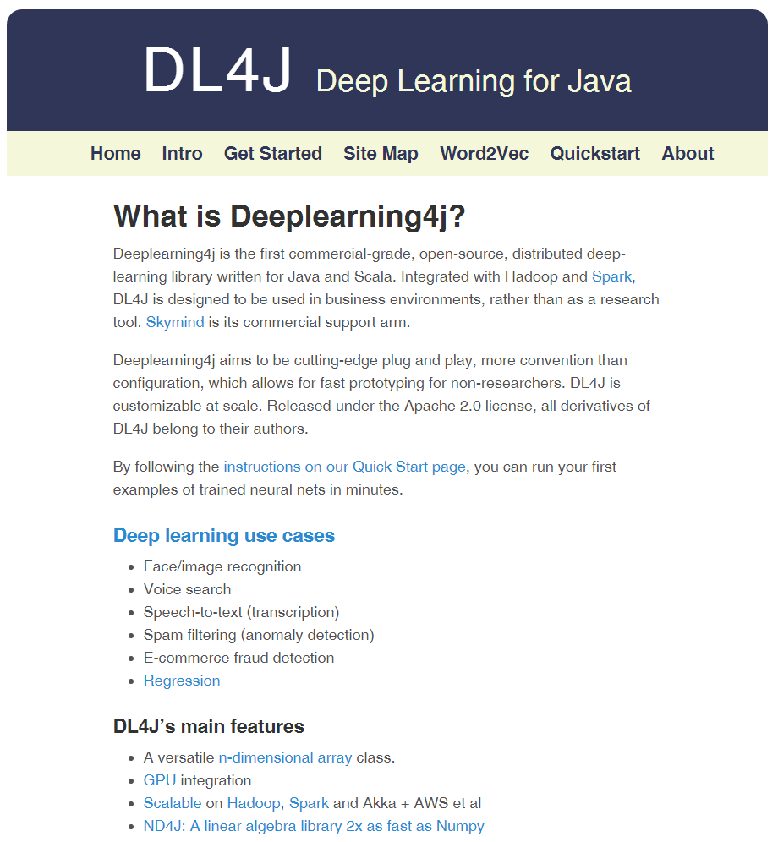
DeepLearning4J

Slide 12
DL4J 설치 및 개발환경( 1/3 )
자바로 구현되어 있어서 컴파일된 JAR을 다운로드됨. ( 자바 7 이상 필요 )
GPU를 사용하지 않으면, 특별한 설정이 필요 없음.
좋은 시작점 => DL4J Examples
git clone https://github.com/deeplearning4j/dl4j-0.0.3.3-examples.git
mvn clean install -DskipTests -Dmaven.javadoc.skip=true
주의 : Eclipse와 IntelliJ에서는 mvn으로 핵심 jar파일들이 다운로드가 안 되는 문제가 있음.
=> 리눅스 명령 프롬프트에서 실행함.

Slide 13
DL4J 설치 및 개발환경 ( 2/3 )
Mvn으로 빌드가 완료 되면, dl4j-0.0.3.3-examples/target/안에 deeplearning4j-examples-0.0.3.3.3-SNAPSHOT-bin.zip이 생성
생성된 zip파일안에 필요한 모든 JAR파일들이 포함됨

Slide 14
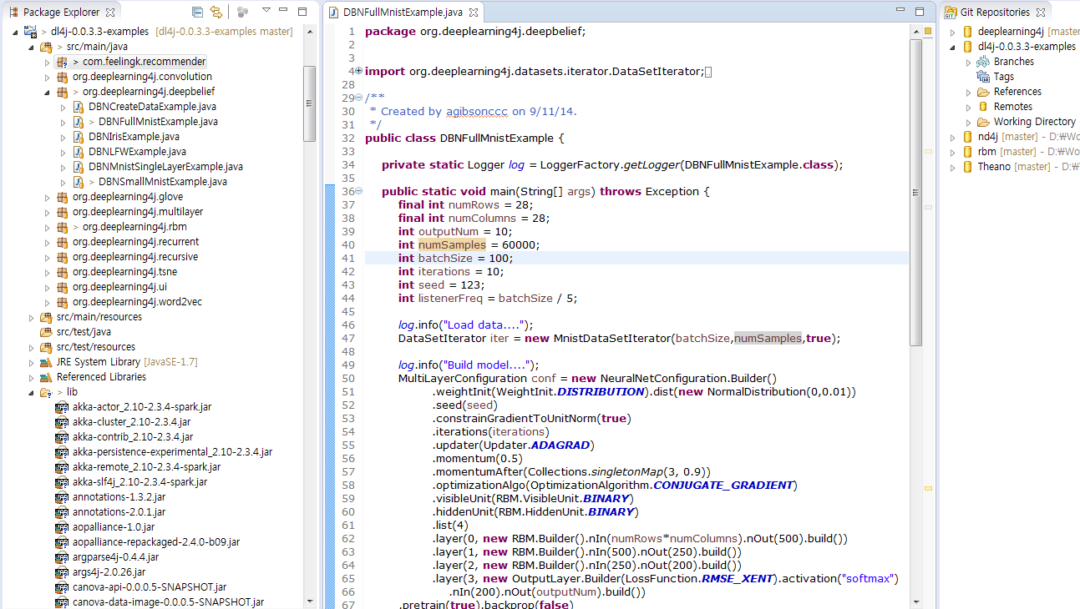
DL4J 설치 및 개발환경 ( 3/3 )

Slide 15
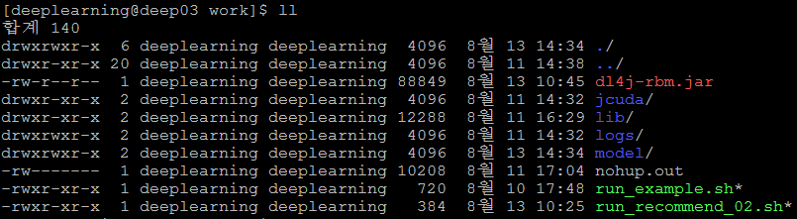
실행환경
## run_recommend_02.sh
export LIB_JARS
for f in lib/*.jar; do
if [ "$LIB_JARS" ]; then
export LIB_JARS=$LIB_JARS:$f
else
export LIB_JARS=$f
fi
done
NS_CLASSPATH=$LIB_JARS:dl4j-rbm.jar
CLASS_NAME=com.feelingk.recommender.Recommend
JAVA_OPTION="-Dorg.slf4j.simpleLogger.defaultLogLevel=STDOUT"
java -Xmx16g $JAVA_OPTION -classpath $NS_CLASSPATH $CLASS_NAME DBN vod_model_1000 ALL

Slide 16
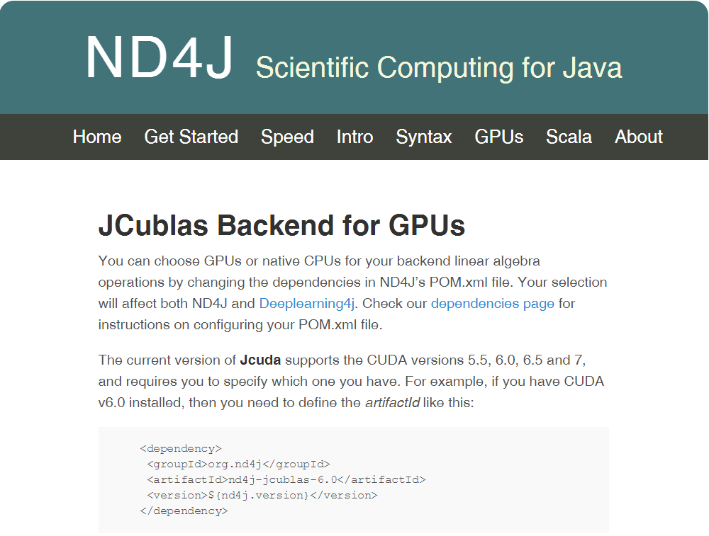

GPU 사용하기
nd4j-jblas =>
nd4j-jcublas-X.X 로 변경

Slide 17
GPU 사용하기
sudo apt-get install build-essential
sudo apt-get install linux-headers-`uname -r`
sudo apt-get install libgfortran3
자신의 그래픽카드에 맞는 그래픽 드라이버 설치
CUDA x.x 드라이버 설치
www.jcuda.org사이트에서 jcuda LIB 다운로드
.bashrc파일에 아래 등록
export PATH=/usr/local/cuda/bin:$PATH
export LD_LIBRARY_PATH=$LD_LIBRARY_PATH:/usr/local/cuda/lib64:/usr/local/lib:~/work/jcuda

Slide 18
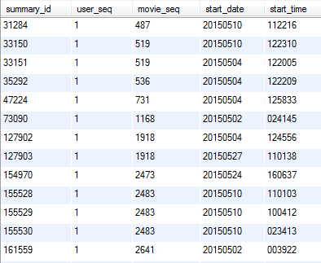
VOD 시청 데이터
사용자 수 : 15,000명, 한명당 평균 90개 정도 VOD 시청
컨텐츠 수 : 18,831 개
데이터 수 : 1,345,178개

Slide 19
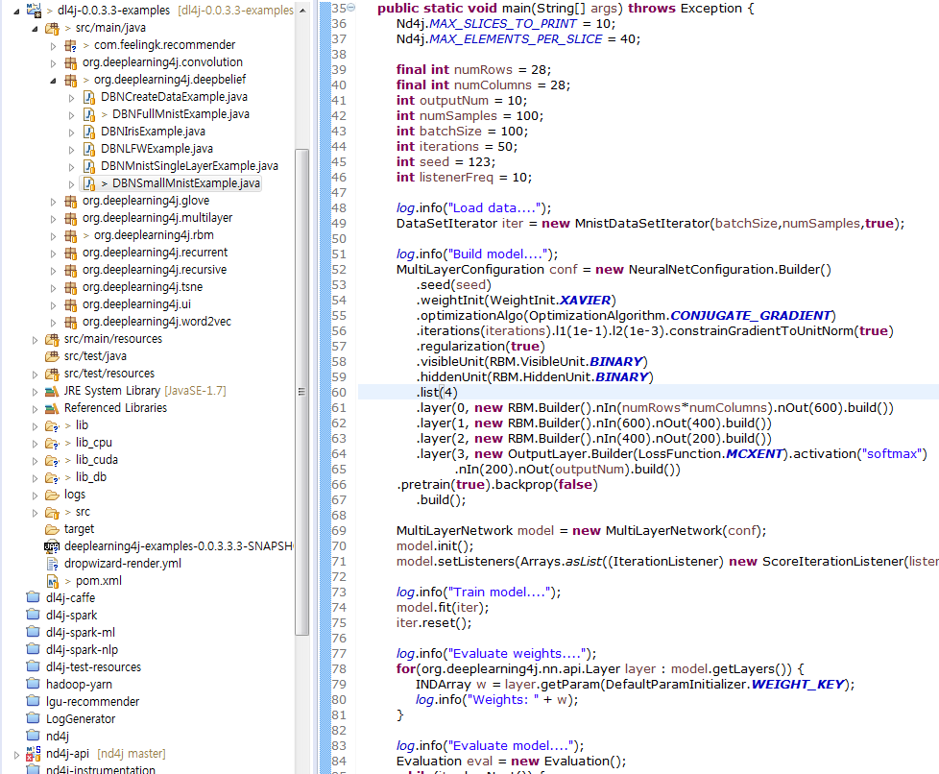
DBN 이용한 추천엔진 개발
Deeplearning4J의 예제
Convolutional Neural Nets
Deep-belief Neural Nets
Glove Example
Restricted Boltzmann Machines
Recurrent Neural Nets
Recursive Neural Nets
TSNE
Word2Vec
Deep-belief Neural Nets의 DBNSmallMnistExample 예제를 활용

Slide 20
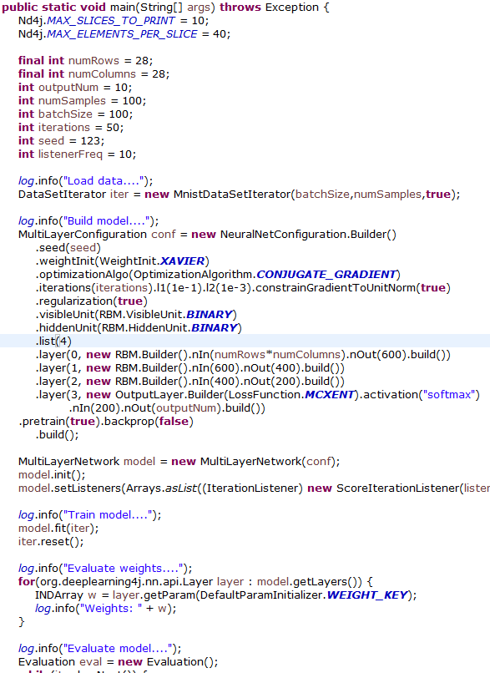
DBN 이용한 추천엔진 개발
실행 단계
학습 데이터 로딩
모델 설정
모델 학습
학습된 Weight값 출력
학습모델 평가

Slide 21
DBN 이용한 추천엔진 개발
추천알고리즘을 위한 코드 수정
RBM의 비지도학습을 실행하고 복원 기능
log.info("preTrain model....");
model.pretrain(iter);
INDArray evalData = loadTestData(args, mapRowNumUserSeq);
for(int idx = 0 ; idx < rows ; idx++) {
INDArray orgData = input.getRow(idx);
INDArray retData = model.reconstruct(orgData , 1);
…
double predict = retData.getDouble( movieSeq -1 );
if( predict > 0.5 ) {
repredictCount++;
}
}

Slide 22
DBN 이용한 추천엔진 개발
학습된 모델의 저장과 로딩
System.out.println("preTrain model....");
model.pretrain(input);
DefaultModelSaver modelSaver = new DefaultModelSaver( new File( “mode파일명” ) );
modelSaver.save(model);
….
DefaultModelSaver modelSaver = new DefaultModelSaver( new File( “mode파일명” ) ) );
MultiLayerNetwork loadModel = modelSaver.load( MultiLayerNetwork.class );

Slide 23
성능 측정 결과
데이터셋 | DBN(Deeplearning) | Matrix factorization(SparkML)
상위 고객 1,000명 상위 컨텐츠 1,000개 | 17% | 43%
상위 고객 2,000명 상위 컨텐츠 2,000개 | 10% | 41%
고객 15,000명 컨텐츠 18,800개 | 학습이 이루어지지 않음 | 16%

Slide 24
원인 분석
사용자 군집 기반의 추천은 성능이 본래 좋지 않을 수 있음.
SparkML에 포함된 추천기가 생각보다 성능이 좋음.
DeepLearning에 대한 이해 부족
DL4J가 안 좋아서 ???

Slide 25
향후 계획
Theano를 공부할 계획중…

